Slide 1
FRC ソフトウェアマニュアル
2025.3 - POC#9645

Slide 2
目次
はじめに | 3 - 4
Operator Consoleのセットアップ | 5
コードのビルド/デプロイ
プロジェクト構成
SubsystemsとCommands
Constants

Slide 3
はじめに
ソフトウェア関連とスワーブ周りについて色々書いています．困ったときに役立ててください.
必要なソフトウェア
WPILib2025
(https://github.com/wpilibsuite/allwpilib/releases/tag/v2025.3.1)
プログラムを書く/ビルド/RoboRIOにデプロイするのに必要
FRC Driver Station 25.0 (FRC Game Tools)
(https://www.ni.com/ja/support/downloads/drivers/download.frc-game-tools.html#553883)
試合で必要
WPILib VSCodeまたは任意のJava用IDE
プログラムを書くのに利用
※ 本マニュアルでは,IntelliJ IDEA Ultimateを使用しています.
Git
(https://git-scm.com/downloads/win)
プログラムの更新に必要
以下，あると助かるかもしれないソフトウェアの紹介
REV Hardware Client
Spark Maxの設定/ファーム更新で使います. 公式ｻｲﾄからｲﾝｽﾄｰﾙ.
Phoenix Tuner X
CANCoderの設定で使います. Microsoft Storeからインストール.

Slide 4
はじめに
資料
https://github.com/poc-nonprofit/RobotCode2025
制御コードのGit Repository
https://docs.wpilib.org/en/stable/
WPILibおよびFRCコントロールシステムのドキュメント(英語)
基本全部ここ探せば書いてます.
参照できるページがあれば載せます.
https://github.wpilib.org/allwpilib/docs/release/java/index.html
WPILib Javaのドキュメント(英語)
クラスとかメソッドの説明は大体ここにあります.
https://docs.revrobotics.com/brushless/spark-max/overview
https://codedocs.revrobotics.com/java/com/revrobotics/package-summary.html
Spark MaxとREVLib Javaのドキュメント(英語)
Spark Max関連(CANSparkMax等)はここにあります.
https://v6.docs.ctr-electronics.com/en/stable/docs/hardware-reference/cancoder/index.html
https://api.ctr-electronics.com/phoenix6/release/java/
CANCoderとCTRE Phoenix6 Javaのドキュメント(英語)
CANCoder関連(CANCoder)はここにあります.

Slide 5
Operator Consoleのセットアップ
MATCH時,FIELDに持ち込むもの
ロボット本体とキャリー用カート
Operator Console用PC
コントローラー２台
必要な場合はUSBハブ, USB-Ethernetアダプタ, PCの充電器
安全メガネ (重要！！) DRIVERも必要です.
作戦会議・伝達用の紙やタブレット, コミュ力と英語力
MATCH開始前に確認すること
ロボットのコードに実行時エラーがないこと. (DriverStationのRobot Codeランプが緑であることを確認してください.)
Robot Radio(VH-109)が大会用に設定されていること.(大会側のマシンで設定する必要があります. 練習用に旧型Radioを使用できます)
コントローラーがUSBポートに接続されていること. Driver StationでController Portとその番号を確認してください. (Port 0=スワーブ, Port 1=その他の機構)
Operator Consoleが、FMSの有線LANに接続されていること.
Operator Console のダッシュボードは適切かどうか. (Shuffleboard向けにダッシュボードレイアウトを用意しています. ShuffleboardまたはElasticを起動してください.)
ロボットのバッテリー残量は適切かどうか. (フルチャージの状態だと13V程度になります. スワーブの駆動はバッテリーに負荷がかかりやすく, 瞬発的に電圧が低下します. 静止時11.5Vを下回る場合は試合中にブラウンアウトする可能性があります.)
A-Stopの位置. (AlliancesにAutoを使用しないことを要求された場合などには, 開始後A-StopでAutoをDisableにできます)
安全メガネを装着していること. (アクリル版はありますが, 結構なスピードで鉄の塊が壁にぶつかるので, そこそこの衝撃と揺れもあります. どうか安全に.)

Slide 6

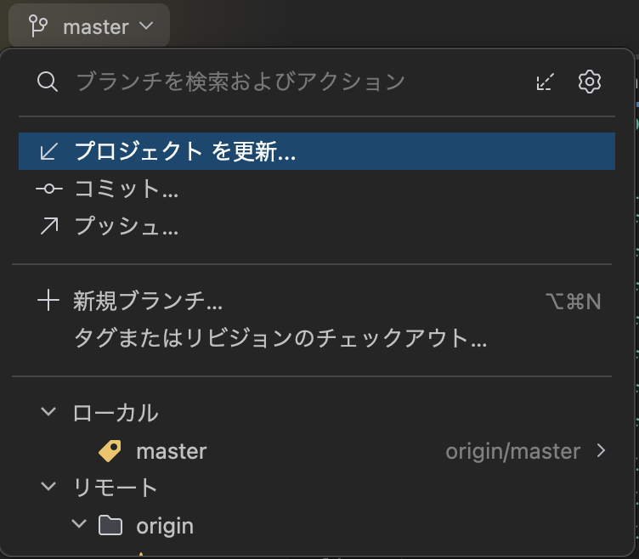

コードのビルド/デプロイ
GitHub上のソースコードをCloneしていない場合
git clone https://github.com/poc-nonprofit/RobotCode2025.git を実行
またはIDE等のクローン機能を利用してリポジトリをクローンしてください.
ソースコードの更新
ブランチ名(ここではmaster)の横に↙️アイコンがある場合は, GitHub上に新しいバージョンがあります.
その場合は、プロジェクトの更新を選択して、ローカルに変更をマージしてください.
ビルドタスク
ビルドツールにGradleが使用されており、Gradle経由でさまざまなビルドタスクを実行できます.
Build : ソースコードのビルドを行い,jarアーカイブを作成します.ビルドエラー等の確認に使用できます.
Clean Build : ビルドキャッシュを削除し、再度ビルドします. キャッシュ等に起因するエラーがある場合に使用します.
Build & Deploy Robot : ビルドしてロボットに実行ファイルをデプロイします.
Build & Debug Robot : ビルドしてテスト用にデプロイします.
※デプロイを行う場合は、ロボットの電源がONで接続されていることを確認してください(有線、無線、USBのどれでも良い). DriverStationを起動した状態でデプロイ可能です.
タスクの実行方法
実行するタスクを選び，開始ボタンをクリックしてタスクの実行を開始します.
VSCodeの場合は, WPILib拡張機能アイコンから実行できます.

Slide 7
コードのビルド/デプロイ

